Slide 1
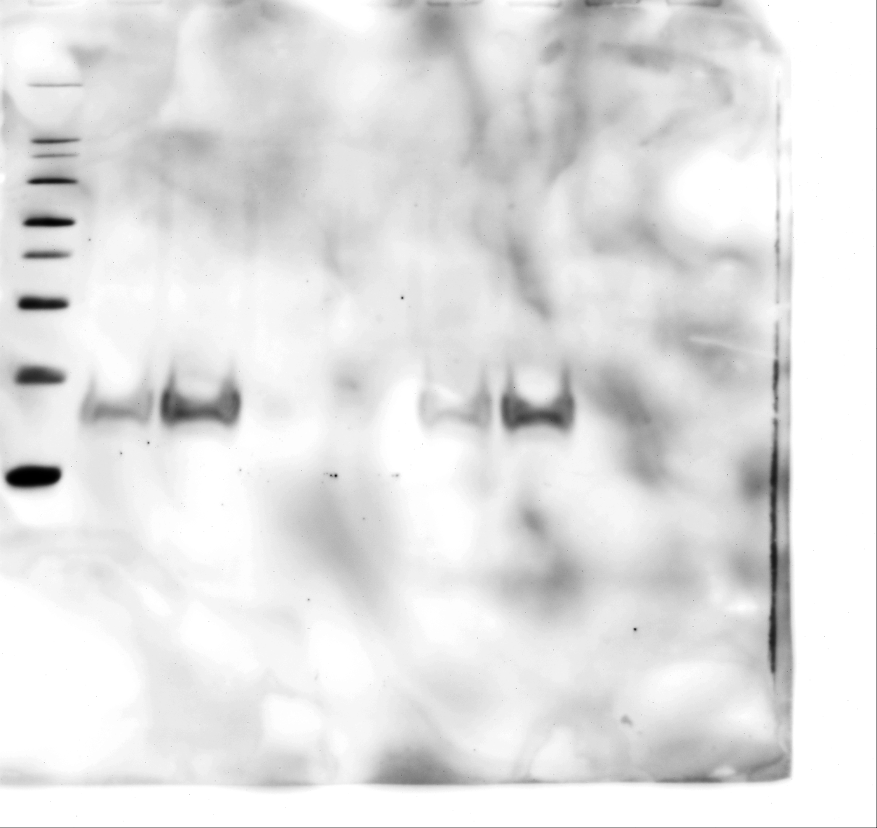
Figure S5
A.
Bcl-xL
B.
Bcl-xL
Tubulin
Tubulin
siCtrl
Bcl-xL
siCtrl
Bcl-xL
C.
*
D.
*
*
*
*
*
E.
*
F.
*
*
*
*
*

